Slide 1


Pensamento lógico computacional com Python
Prof. Flávio Waltz

Slide 2
Exercício 1
Desenvolva um algoritmo que solicite ao usuário dois números inteiros e dois números float. Imprima a soma destes quatro números na tela

Slide 3
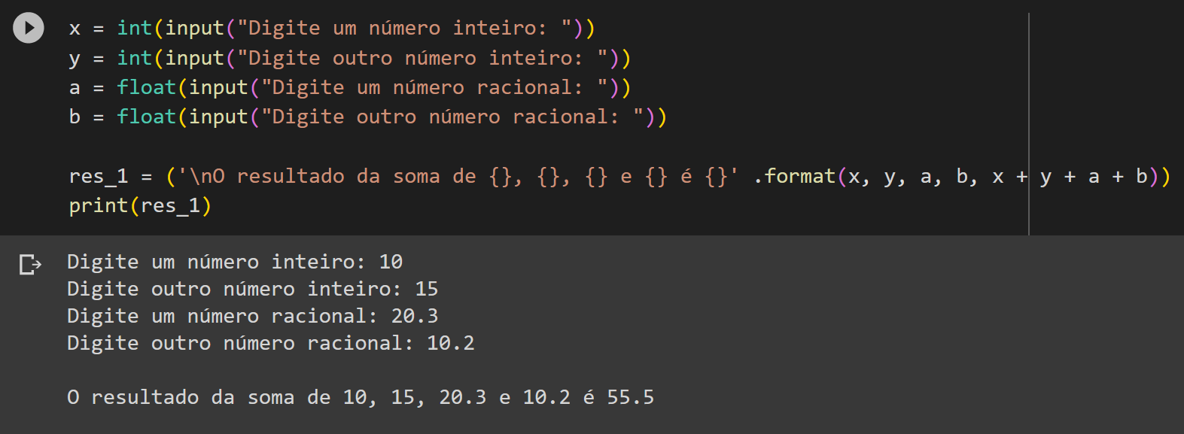

Slide 4
Exercício 2
Desenvolva um algoritmo que solicite ao usuário uma quantidade de dias, horas, minutos e segundos. Calcule o total de segundos resultante e imprima na tela para o usuário.

Slide 5
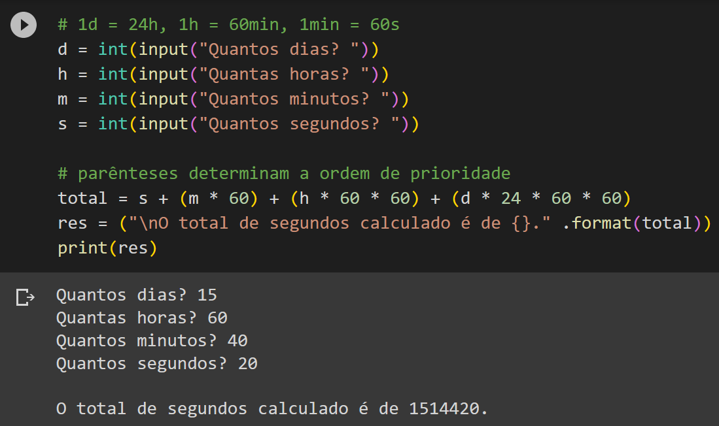

Slide 6
Exercício 3
Desenvolva um algoritmo que solicite ao usuário o preço de um produto e um percentual de desconto a ser aplicado a ele. Calcule e exiba o valor do desconto e o preço final do produto.

Slide 7
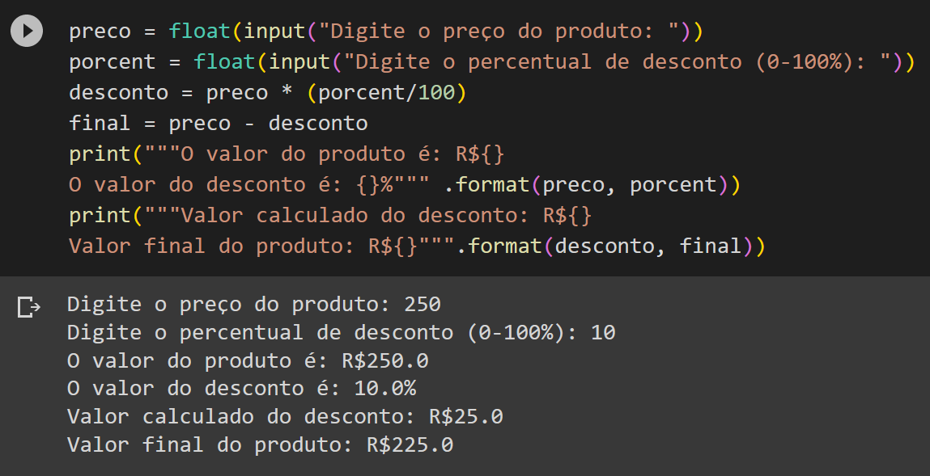

Slide 8
Nomeando Variáveis
Podem ter letras, números e underscores (_)
Podem começar com letra ou underscore, mas não com número:
variavel_1
1_variavel

Slide 9
Nomeando Variáveis
Não podem ter espaços
variavel_1
variavel 1

Slide 10
Nomeando Variáveis
Não devem ser iguais aos reservados para as funções em Python
print
def
true
class...

Slide 11
Nomeando Variáveis
É melhor que sejam descritivos, quando possível
nome_estudante
n_s

Slide 12
Nomeando Variáveis
Não reutilizem o mesmo nome!!

Slide 13
Nomeando Variáveis
Não reutilizem o mesmo nome!!

Slide 14
Listas
Listas são coleções de itens
Estes itens podem ser letras do alfabeto, dígitos de 0 a 9, nomes etc.

Slide 15
Listas
Em Python, listas são indicadas por colchetes [ ]
Os elementos individuais da lista são separados por vírgulas:

Slide 16
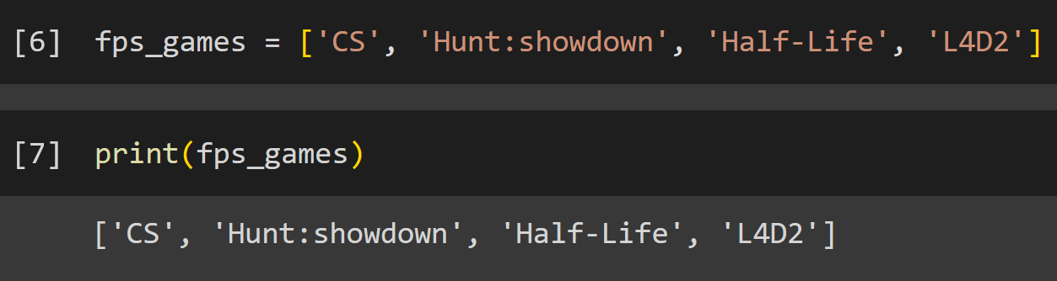

Slide 17
Listas
Em listas, os índices (index) também podem ser utilizados para acessarmos elementos individualmente:

Slide 18
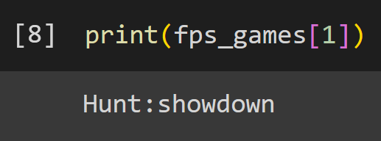

Slide 19
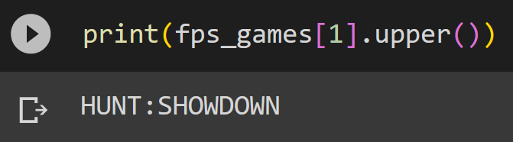

Slide 20
Listas
É possível concatenar com os elementos da lista:

Slide 21
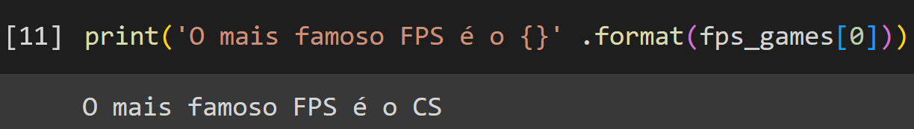

Slide 22
Listas
É possível modificar as listas de formas variadas:

Slide 23
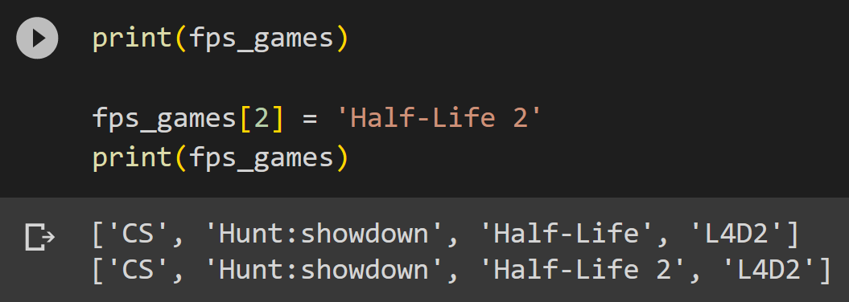
Substituindo através do índice

Slide 24
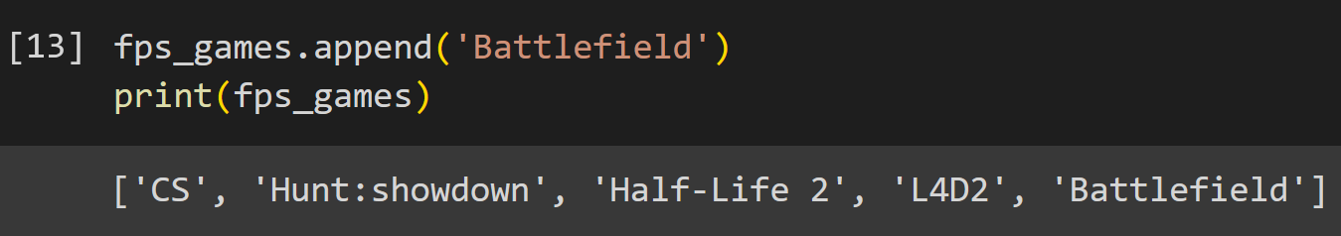
Adicionando elementos no final com append()

Slide 25
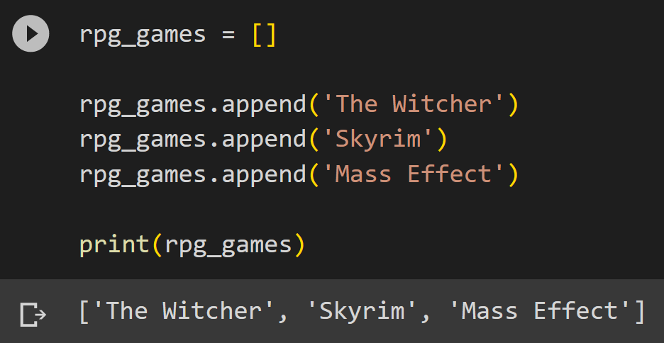
append() também permite preencher listas

Slide 26
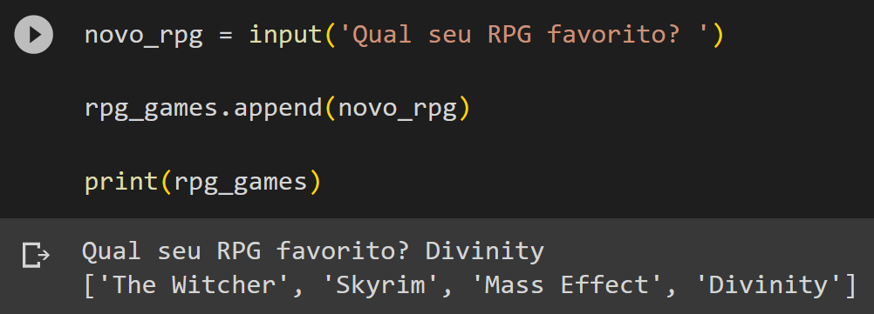
Armazenando respostas de input em listas

Slide 27
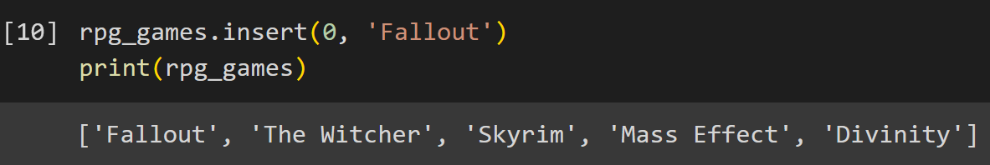
Adicionando elementos em posições específicas

Slide 28
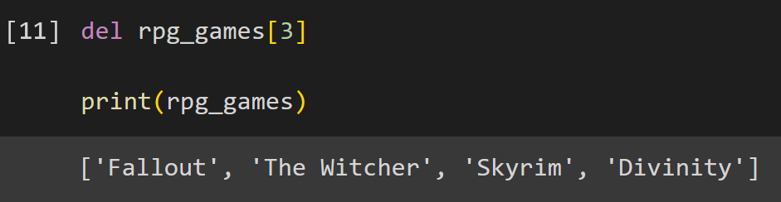
Removendo elementos em posições específicas

Slide 29
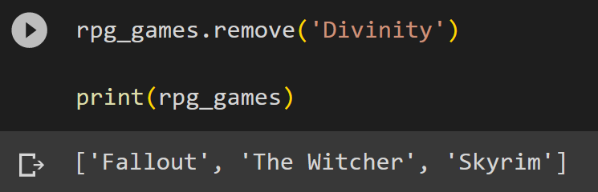
Removendo elementos por valores específicos

Slide 30
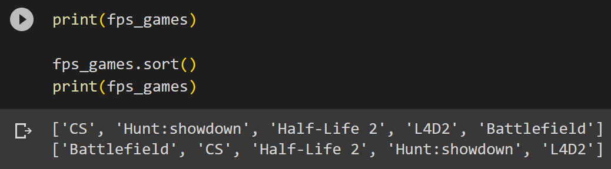
Ordenando a lista em ordem alfabética

Slide 31
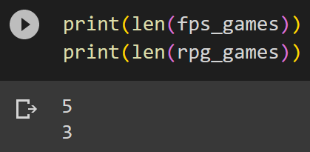
Descobrindo o tamanho de uma lista

Slide 32
Laço for ( for loop )
Podemos executar uma ação – ou um conjunto de ações – em todos os itens de uma lista, por exemplo

Slide 33
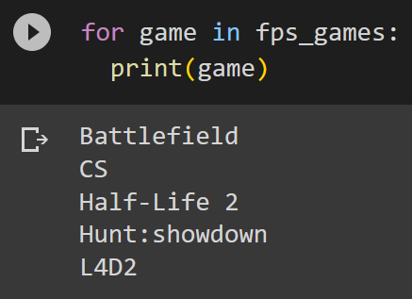
O laço percorreu toda a lista e mostrou seus valores
“Para todo game na lista ‘fps_games’, exiba o nome do game.”
“game” neste caso, é uma variável temporária

Slide 34
Laço for ( for loop )
Com a função range(), podemos gerar uma série de números

Slide 35
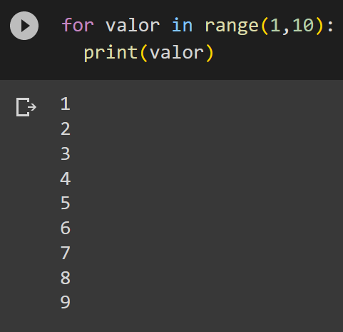
A função range( ) criou uma série de números de 1 a 9

Slide 36
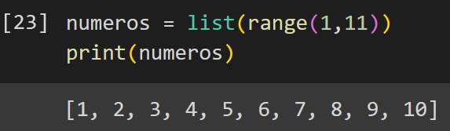
Podemos criar uma lista de números

Slide 37
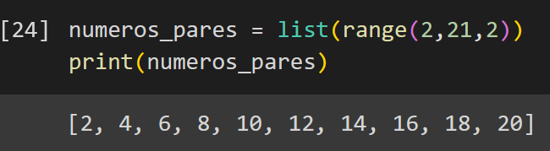
Podemos criar uma lista de números pares

Slide 38
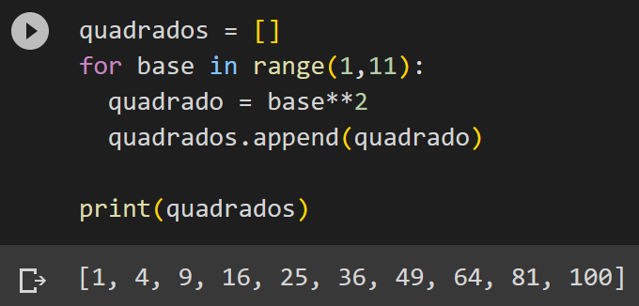

Slide 39
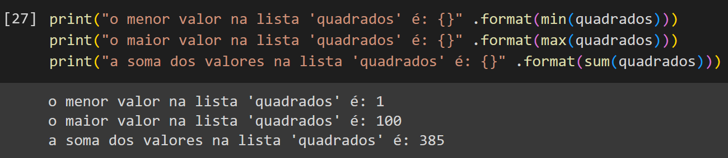

Slide 40
List Comprehension
A abrangência de lista combina o laço for e a criação de novos elementos em uma linha, e concatena cada novo elemento automaticamente

Slide 41
Como havíamos feito uma lista de quadrados

Slide 42
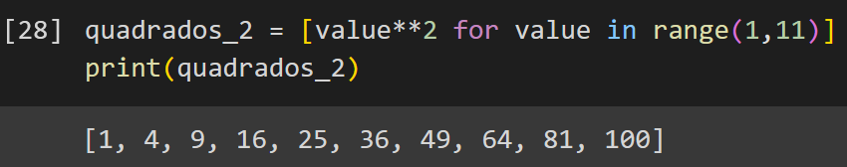
Como podemos fazer com abrangência de lista
‘value**2’ é a expressão que elevará cada ‘value’ ao quadrado
O laço for gera os números em um dado intervalo (1,11)

Slide 43
Fatiando listas
Assim como fatiamos nossas cadeias de caracteres na aula anterior, podemos fatiar listas

Slide 44
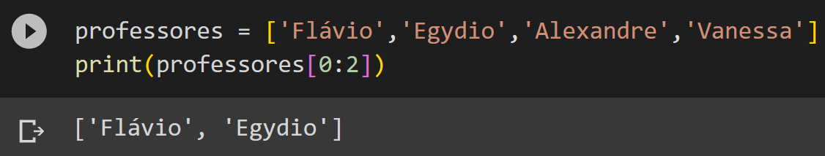
Fatiamento de listas

Slide 45
Tuplas
Uma lista imutável é chamada de tupla.
Tuplas são escritas entre parênteses ( )

Slide 46
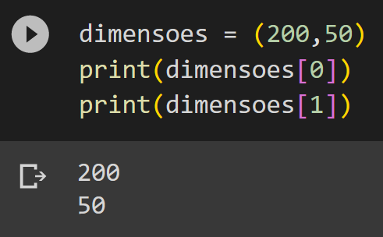
Tuplas
Suponhamos que [0] e [1] são coordenadas de um retângulo que não devem ser altaradas

Slide 47
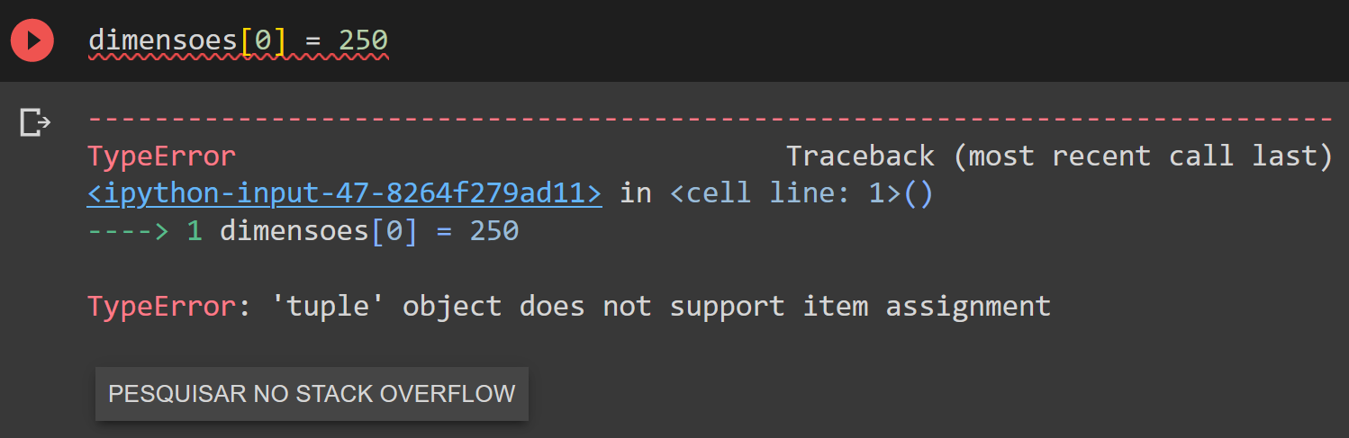
Tuplas

Slide 48
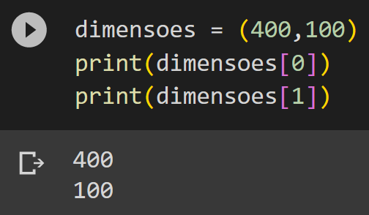
Tuplas
Podemos, entretanto, sobrescrever uma tupla

